Slide 1


JARINGAN KOMPUTER
MEDIA TRANSMISI
I KADEK NOPPI ADI JAYA,S.KOM.,M.T

Slide 2
MEDIA TRANSMISI
Dikelompokkan dalam 3 bagian :
Media Magnetik
Kabel
Tanpa Kabel (Wireless)

Slide 3
MEDIA MAGNETIK
Disket
Pita Video
Tape Kaset

Slide 4
MEDIA KABEL
Coaxial
Twisted Pair
Fiber optic

Slide 5
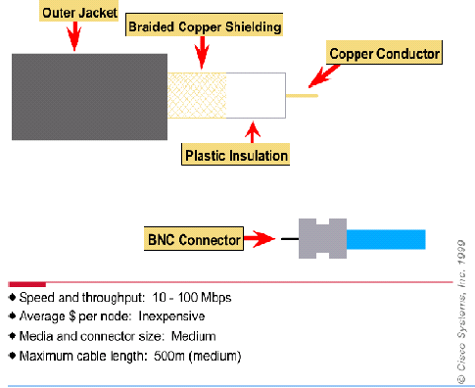
KABEL COAXIAL

Slide 6
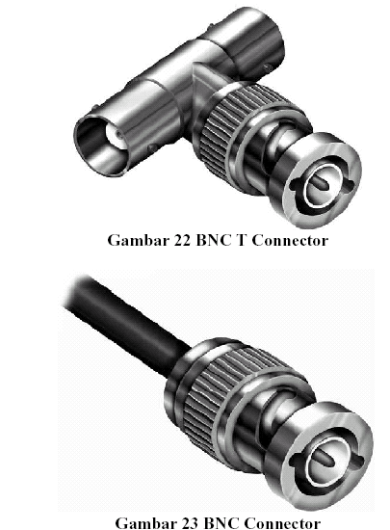
COAXIAL
BNC = Bayone-Neil-Connection

Slide 7
THICK COAXIAL
Maksimum panjang kabel per segment adalah 1.640 feet (atau sekitar 500 meter).
Setiap segment maksimum berisi 100 perangkat jaringan, termasuk dalam hal ini repeaters.
Setiap ujung harus diterminasi dengan terminator 50-ohm

Slide 8
THIN COAXIAL
Panjang maksimal kabel adalah 1,000 feet (185 meter) per segment.
Setiap segment maksimum terkoneksi sebanyak 30 perangkat jaringan (devices)
Setiap ujung kabel diberi terminator 50-ohm.

Slide 9
FUNGSI COAXIAL CABLE
Digunakan untuk distribusi cable TV,
transmisi telpon jarak jauh, LAN Menggunakan FDM (frequency Division Multiflexing) yg mampu memuat 10.000 channel secara serentak
Mempunyai pelindung Gangguan : atenuasi, derau suhu

Slide 10
KABEL TWISTED PAIR
Twisted Pair
  Dua kawat tembaga yang diisolasi
  Dililitkan untuk mengurangi interfensi listrik dari pasangan yang berdekatan
  UTP (Unshielded Twisted Pair)

Slide 11
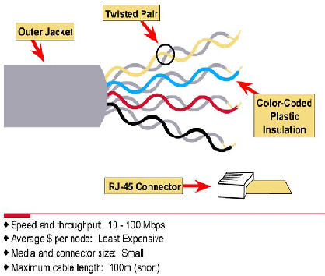
UTP
UTP terdiri atas empat pasang dawai medium.
Maksimal Panjang 100 m
Kecepatan : 10 – 100 Mbps

Slide 12
CATEGORY UTP
Category 1: twisted-pair (UTP) dikenal sebagai kabel telefon
Category 2: UTP digunakan pada laju data hingga 4 Mbps
Category 3: UTP digunakan pada laju data hingga 10 Mbps (jari-ngan 10BaseT memerlukan persyaratan minimum dengan kabel ini)
Category 4: UTP digunakan pada laju data hingga 16 Mbps (digunakan pada jaringan Token Ring)

Slide 13
CATEGORY UTP (2)
Category 5: UTP digunakan pada laju data hingga diatas 100 Mbps (biasanya juga dapat digunakan untuk 1000 Mbs), panjang persegmen dapat mencapai 100m. Menggunakan jenis konektor RJ-45, yang digunakan pada jaringan dengan topologi star dan bus.
Category 6: UTP digunakan pada laju data hingga diatas 1 Gbps persegmen dapat mencapai 100m. Menggunakan jenis konektor RJ-45, yang digunakan pada jaringan dengan topologi star.

Slide 14
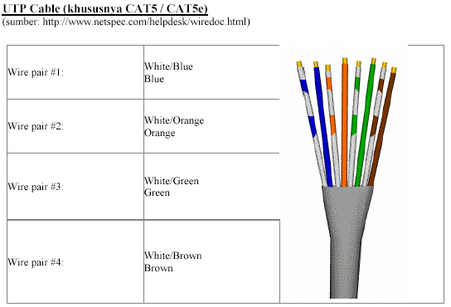
UTP

Slide 15
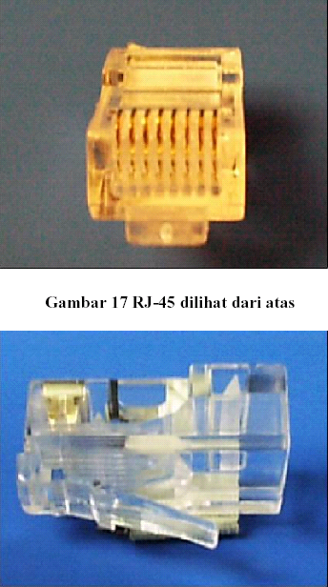
UTP CAT 5
Connector yang bisa digunakan untuk UTP Cable CAT5 adalah RJ-45.

Slide 16


TIPE PENYAMBUNGAN UTP
Straight Cable
Menghubungkan client ke hub/router

Slide 17
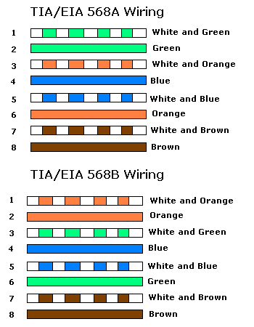
STRAIGHT CABLE

Slide 18
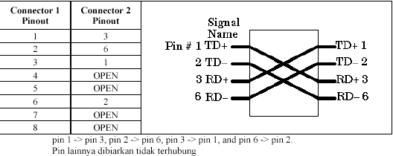
TIPE PENYAMBUNGAN UTP
Crossover Cable
Digunakan untuk menghubungkan client ke client atau dalam kasus tertentu digunakan untuk menghubungkan hub ke hub

Slide 19
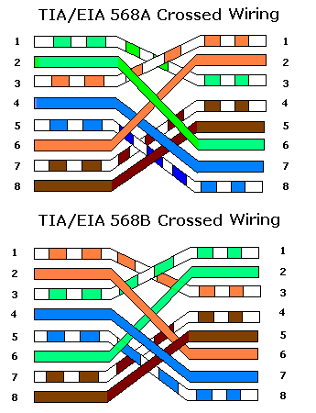
CROSSOVER CABLE

Slide 20
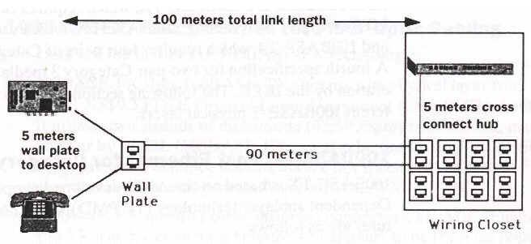
UTP

Slide 21
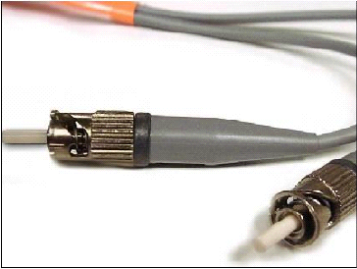
FIBER OPTIK
Kabel fiber optic merupakan media network medium yang mampu digunakan untuk transmisi – transmisi modulasi. Fiber optic memiliki harga lebih mahal, tetapi cukup tahan terhadap interferensi elektromagnetis dan mampu beroperasi dengan kecepatan dan kapasitas data yang tinggi.

Slide 22
KEUNTUNGAN FIBER OPTIC
Kecepatan
Jaringan – jaringan fiber optic beroperasi pada kecepatan tinggi.
Bandwidth
Fiber optic mampu membawa paket – paket dengan kapasitas besar.
Distance
Sinyal – sinyal dapat ditransmisikan lebih jauh tanpa memerlukan perlakuan “refresh” atau “diperkuat”.
Resistance
Daya tahan kuat terhadap impas elektronmagnetik yang dihasilkan perangkat – perangkat elektronik seperti radio, motor, atau bahkan kabel – kabel transmisi lain di sekelilingnya.
Maintenance
Kabel – kabel fiber optic memakan biaya perawatan relatif murah.

Slide 23
MATERI FIBER OPTIC
Terbuat dari jenis kaca & plastik (ultrapure fused silica)
Perambatan dengan light pulse
Mempunyai kapasitas yg besar
Atenuasi rendah, isolasi elektromagnetik dan jarak repeater yg jauh
Mentransmisikan sinar cahaya yang ditandai sebuah sinyal dengan memakai toral interval reflextion

Slide 24
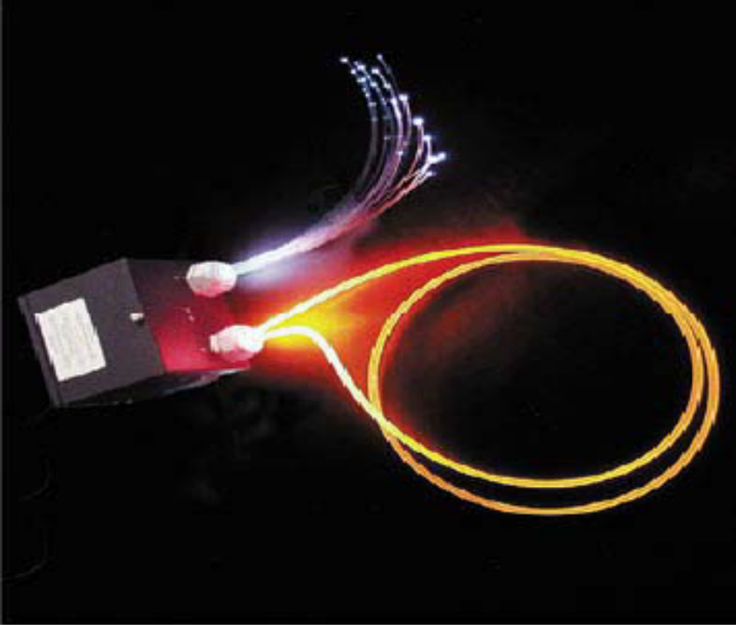
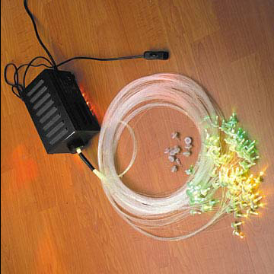

Slide 25
PEMANFAATAN FO
Long-haul trunk = jaringan telpon dengan panjang 1500 km dgn kapasitas tinggi (60.000 channel suara)
Metropolitan trunk = jangkauan 12 km dengan 100.000 channel suara untuk sentral telpon kota
Rural exchange = panjang sirkuit 40 km – 160 km, menghubungkan kota dan desa
Subscriber loop = serat-serat langsung dari sentral ke pengguna

Slide 26
WIRELESS LAN
Suatu sistem komunikasi data yang flexible dalam penerapannya, baik sebagai perluasan jaringan atau pengganti jaringan kabel LAN
Menggunakan radio frekuensi (RF) teknologi untuk mengirimkan dan menerima data melalui udara, dengan koneksi kabel yang sedikit

Slide 27
Frekuensi yang dipergunakan adalan 2,4 Ghz dan 5 Ghz yaitu frekwensi yang tergolong ISM (Industrial, Scientific dan Medical) dan UNII (Unlicensed National Information Infrastructure
Ijin WLAN
  Di Indonesia, penggunaan penggunaan frekwensi 2,4GHz bebas dan tidak perlu mendaftar, kecuali mendaftarkan perangkat yang belum terdaftar

Slide 28
KELEBIHAN WIRELESS
Mobilitas
  Menyediakan akses ke server untuk LAN Users dimana saja di dalam organisasi
Kecepatan dan kemudahan dalam Installasi
Scalability
  Memudahkan merubah konfigurasi, dari peer to peer atau jaringan kecil, menjadi jaringan yang lebih luas

Slide 29
TERIMAKASIH

